Slide 1
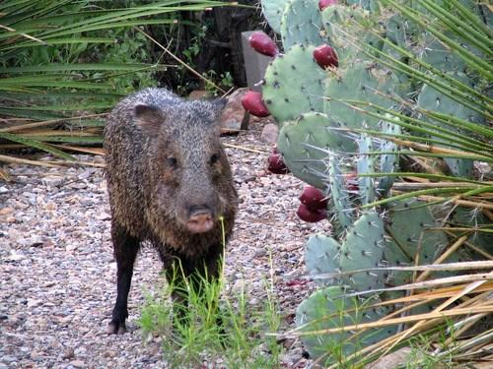
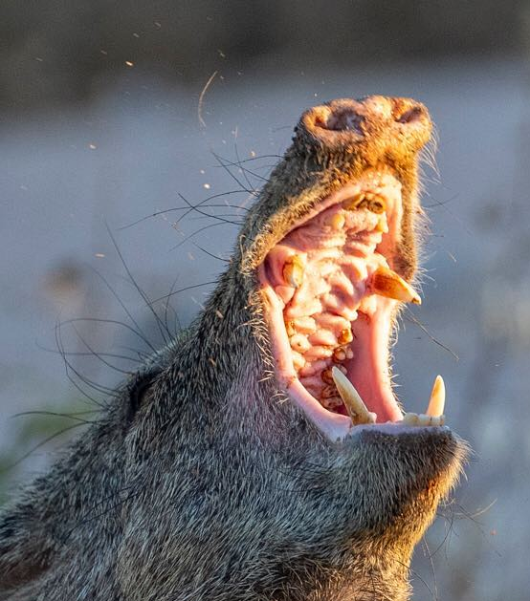
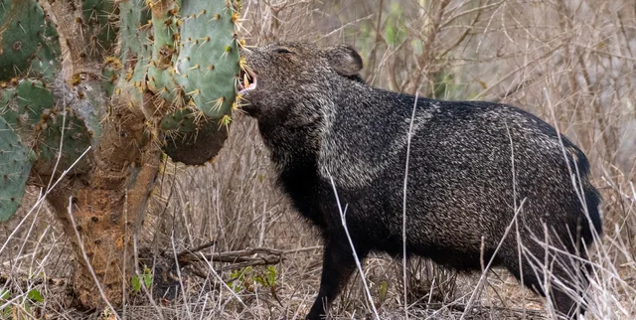
Jabalí
Animal
Los jabalíes pueden comer las espinas del cactus gracias a sus grandes dientes y bocas resistentes, así pueden obtener agua del cactus.

Slide 2
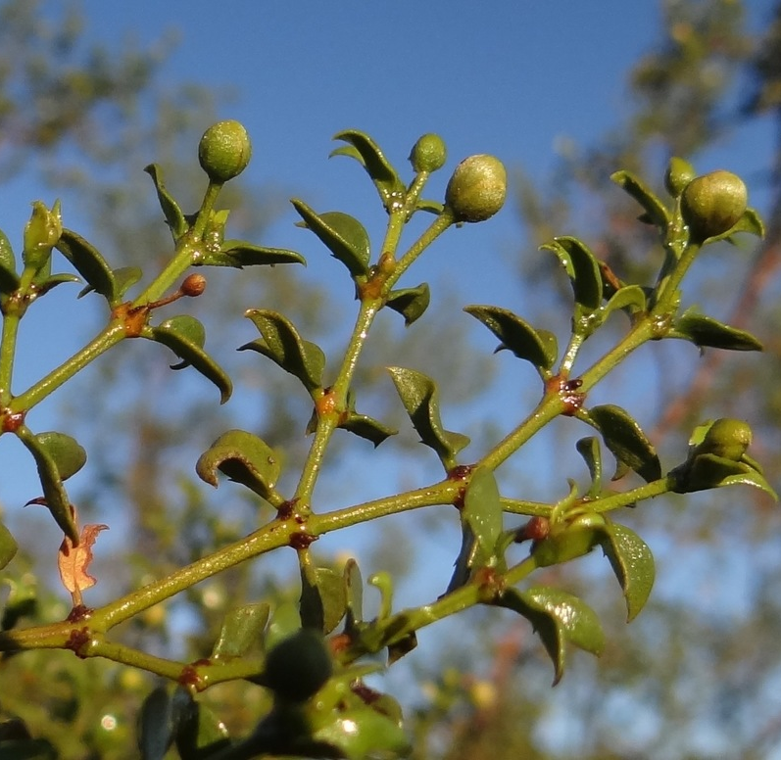
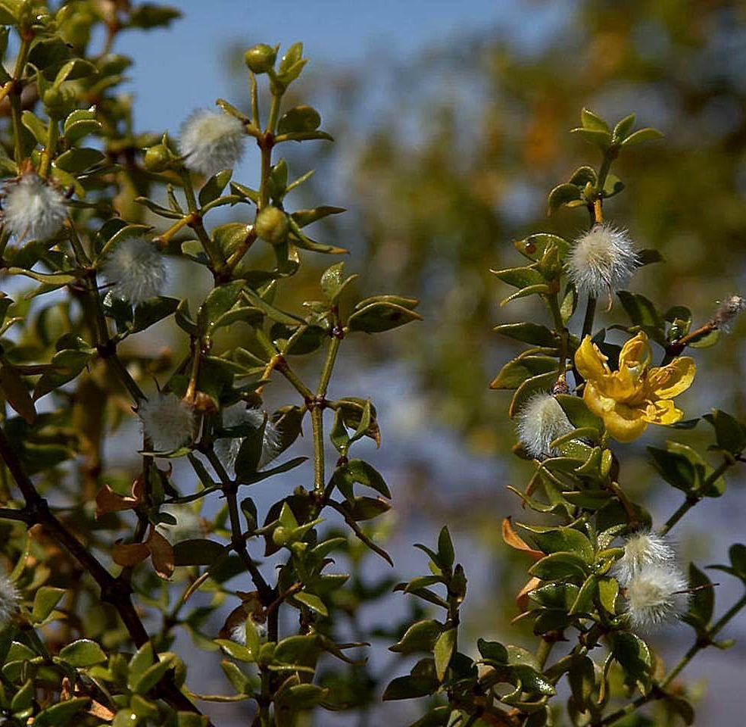
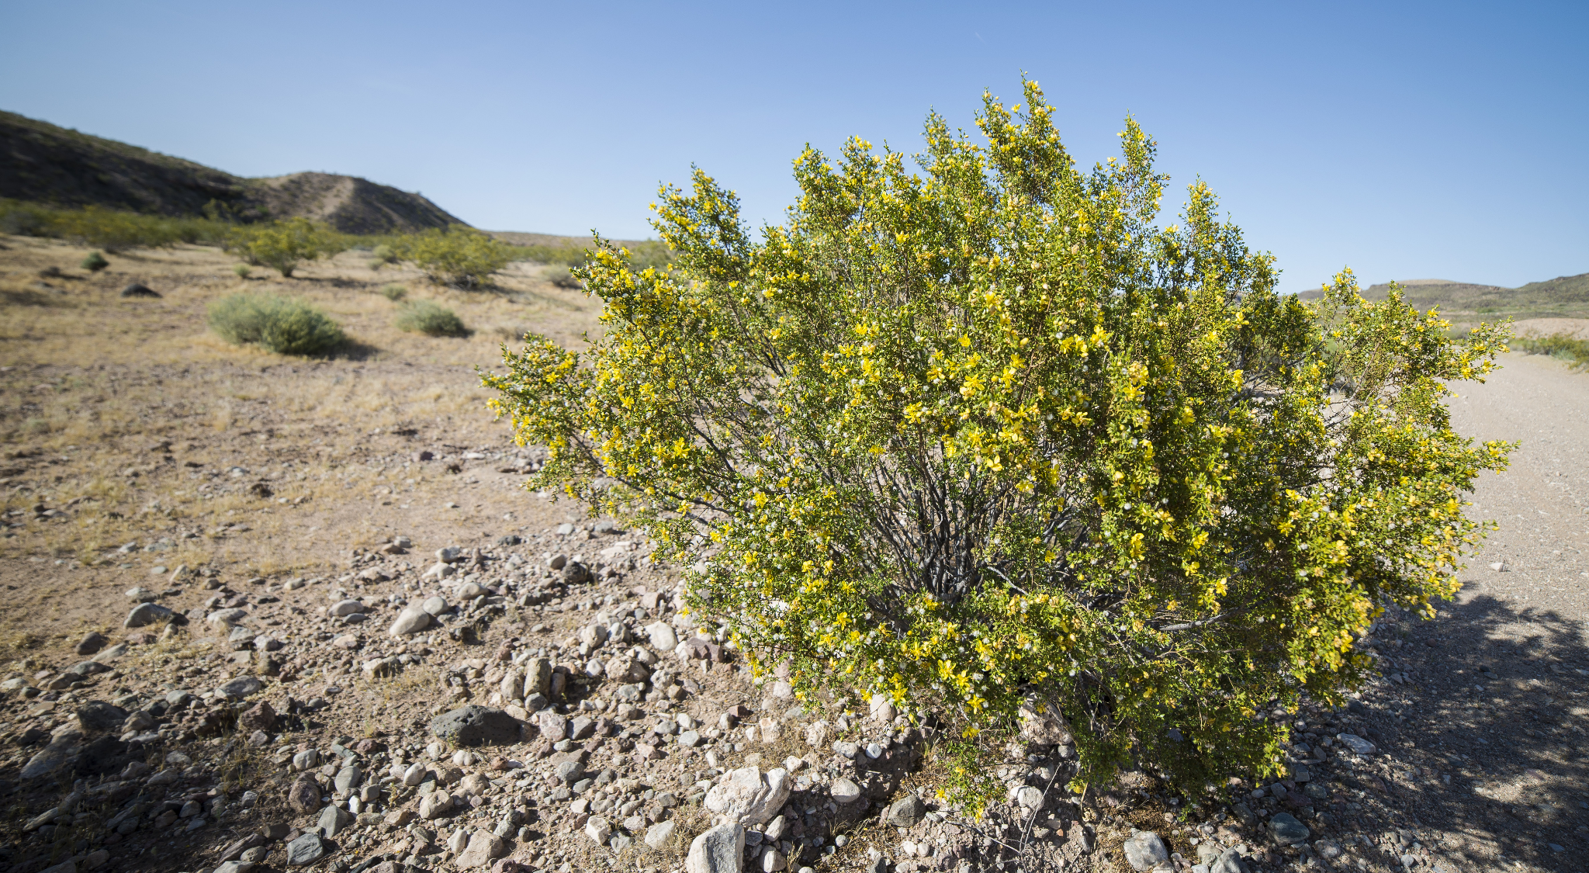
Creosota
Planta
Los arbustos de creosota tienen hojas pequeñas con un recubrimiento ceroso para perder menos agua.

Slide 3
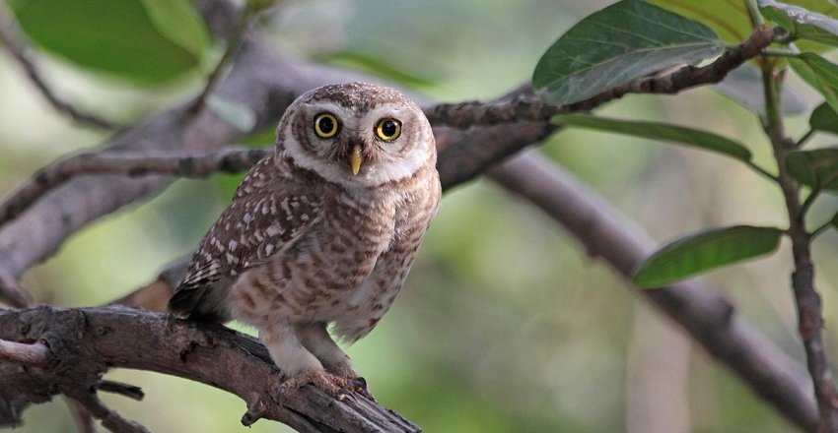
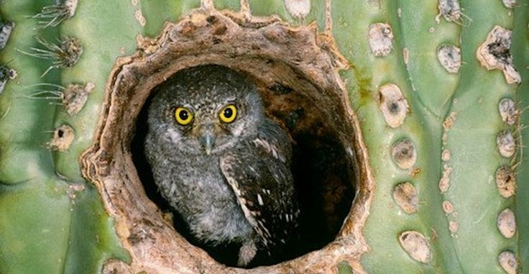
Búho Enano
Animal
El búho enano vive en los agujeros de los cactus saguaro. Dentro del cactus es más fresco y los mantiene a salvo del sol.

Slide 4
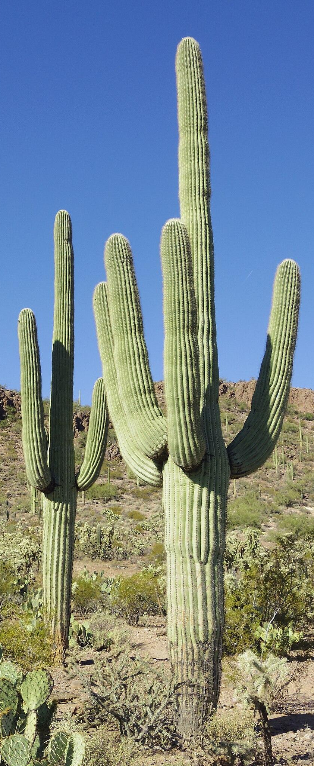
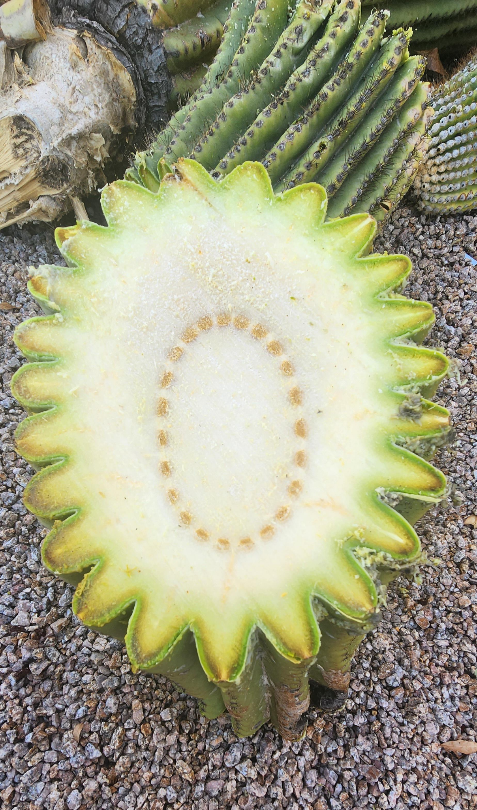
Saguaros
Planta
El interior de los saguaros es esponjoso y puede expandirse cuando llueve para almacenar mucha agua. Esto les ayuda a conservar agua durante los tiempos secos.

Slide 5
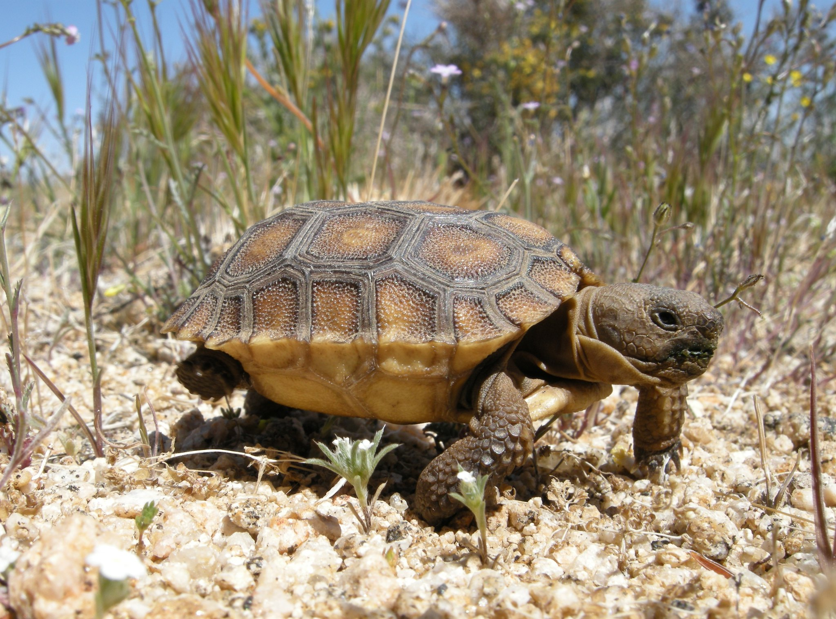
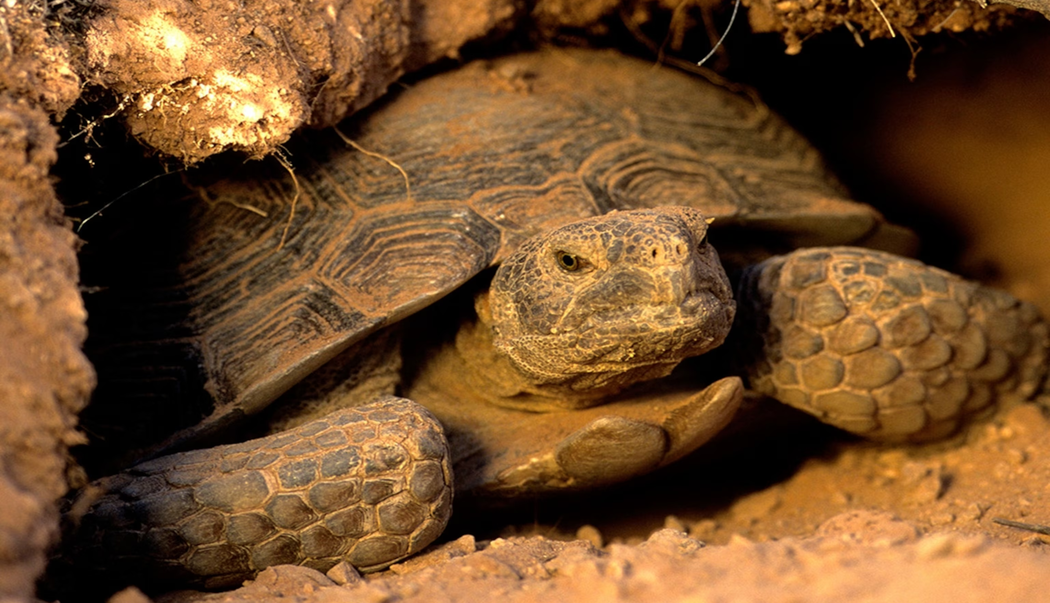
Tortuga del Desierto
Animal
Las tortugas del desierto excavan madrigueras profundas para mantenerse frescas. Sus cuerpos están adaptados para conservar agua, por lo que pueden pasar largos períodos sin beber.

Slide 6
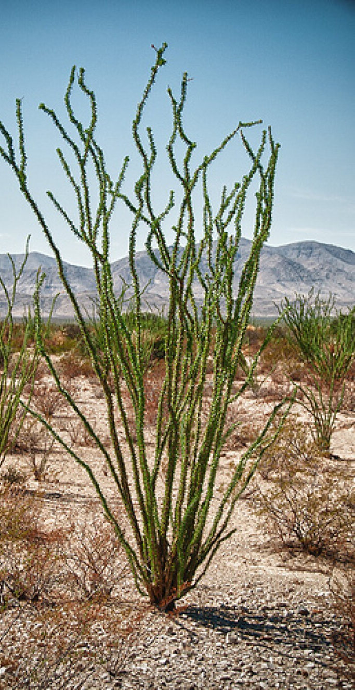
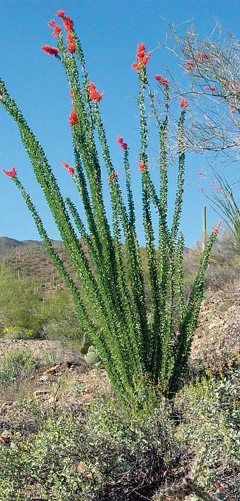
Ocotillo
Plant
When it's dry, the ocotillo plant has no leaves. After it rains, it grows small green leaves to get energy from the sun.

Slide 7
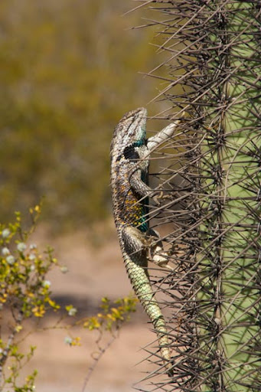
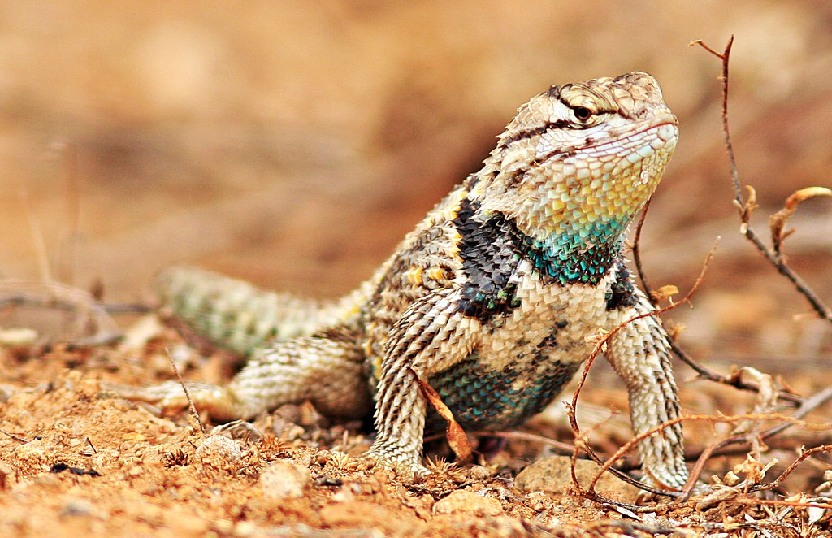
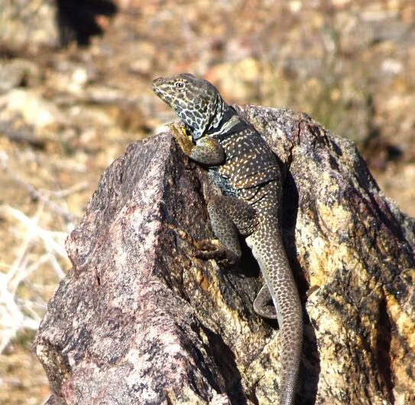
Lagartija Espinosa del Desierto
Animal
La lagartija espinosa del desierto tiene escamas duras que mantienen el agua dentro de su cuerpo. Busca sombra cuando hace demasiado calor.

Slide 8
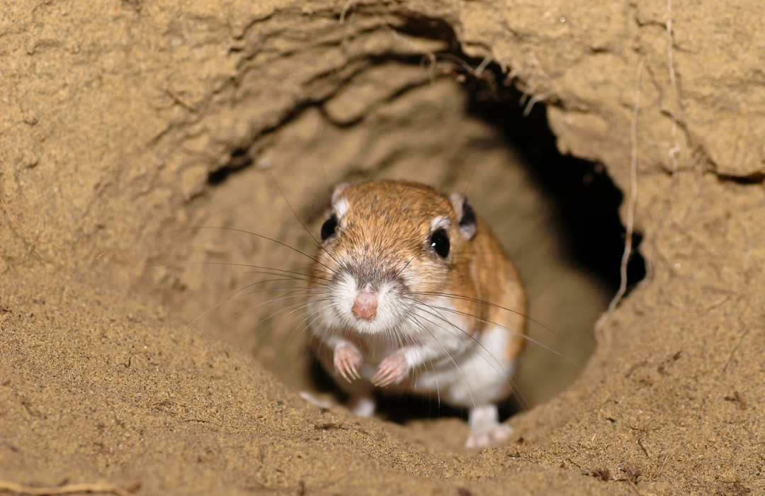
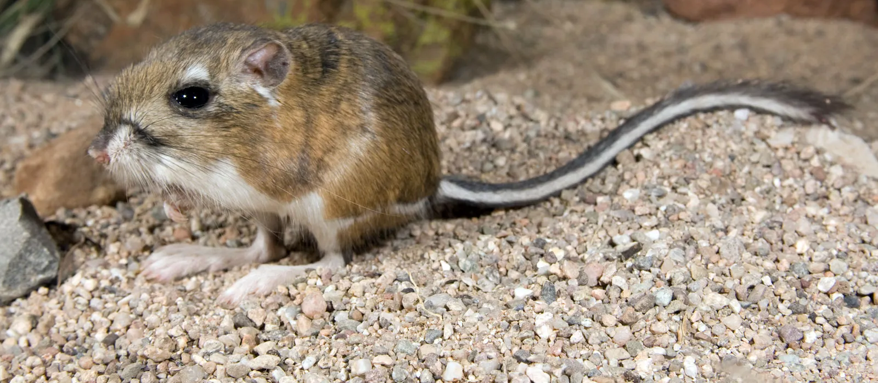
Rata Canguro
Animal
La rata canguro nunca necesita beber agua. Obtiene toda el agua que necesita de las semillas que come.

Slide 9
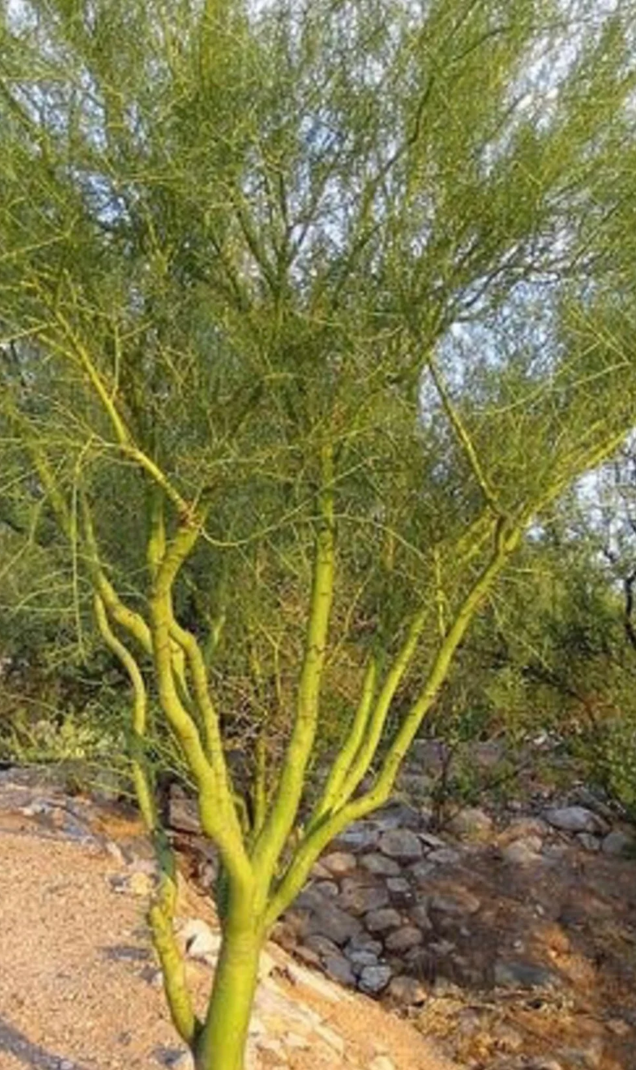
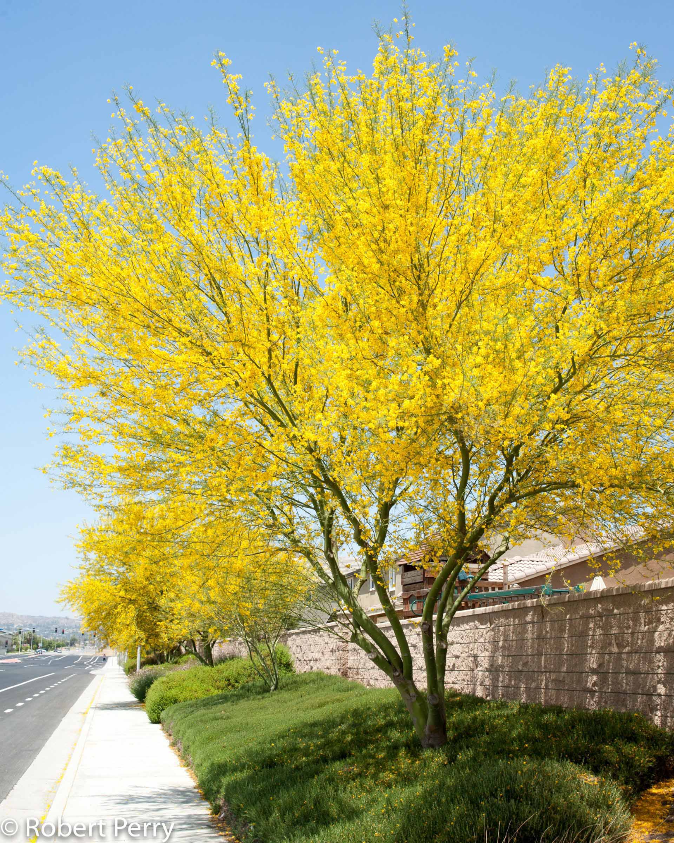
Palo Verde
Plant
El palo verde tiene hojas pequeñas para ahorrar agua. Tiene corteza verde, así que también puede obtener energía del sol a través de su corteza.

Slide 10
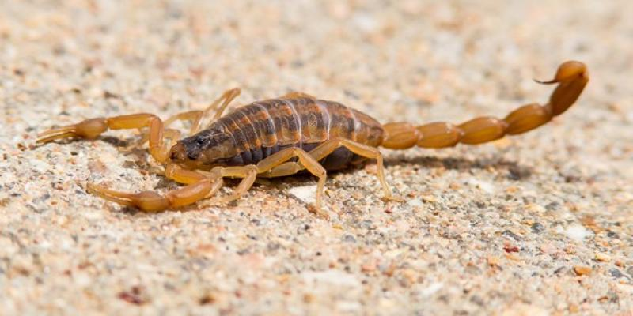
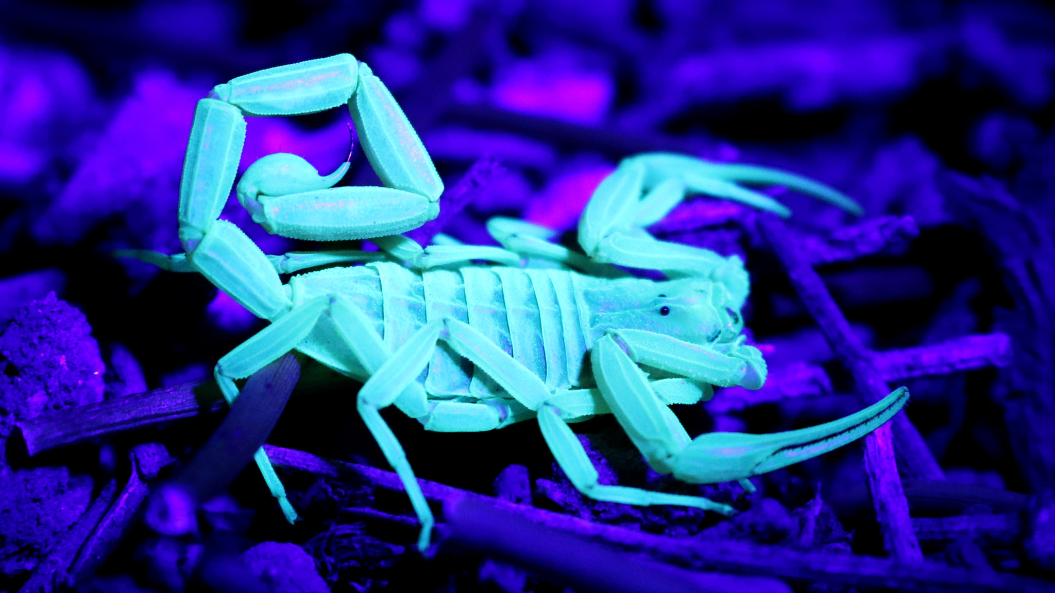
Alacrán de corteza de Arizona
Animal
El alacrán de corteza se esconde durante el día cuando hace calor y sale en la noche cuando es mas fresco. Puede hacer que su cuerpo vaya más lento para pasar mucho tiempo sin comida.

Slide 11
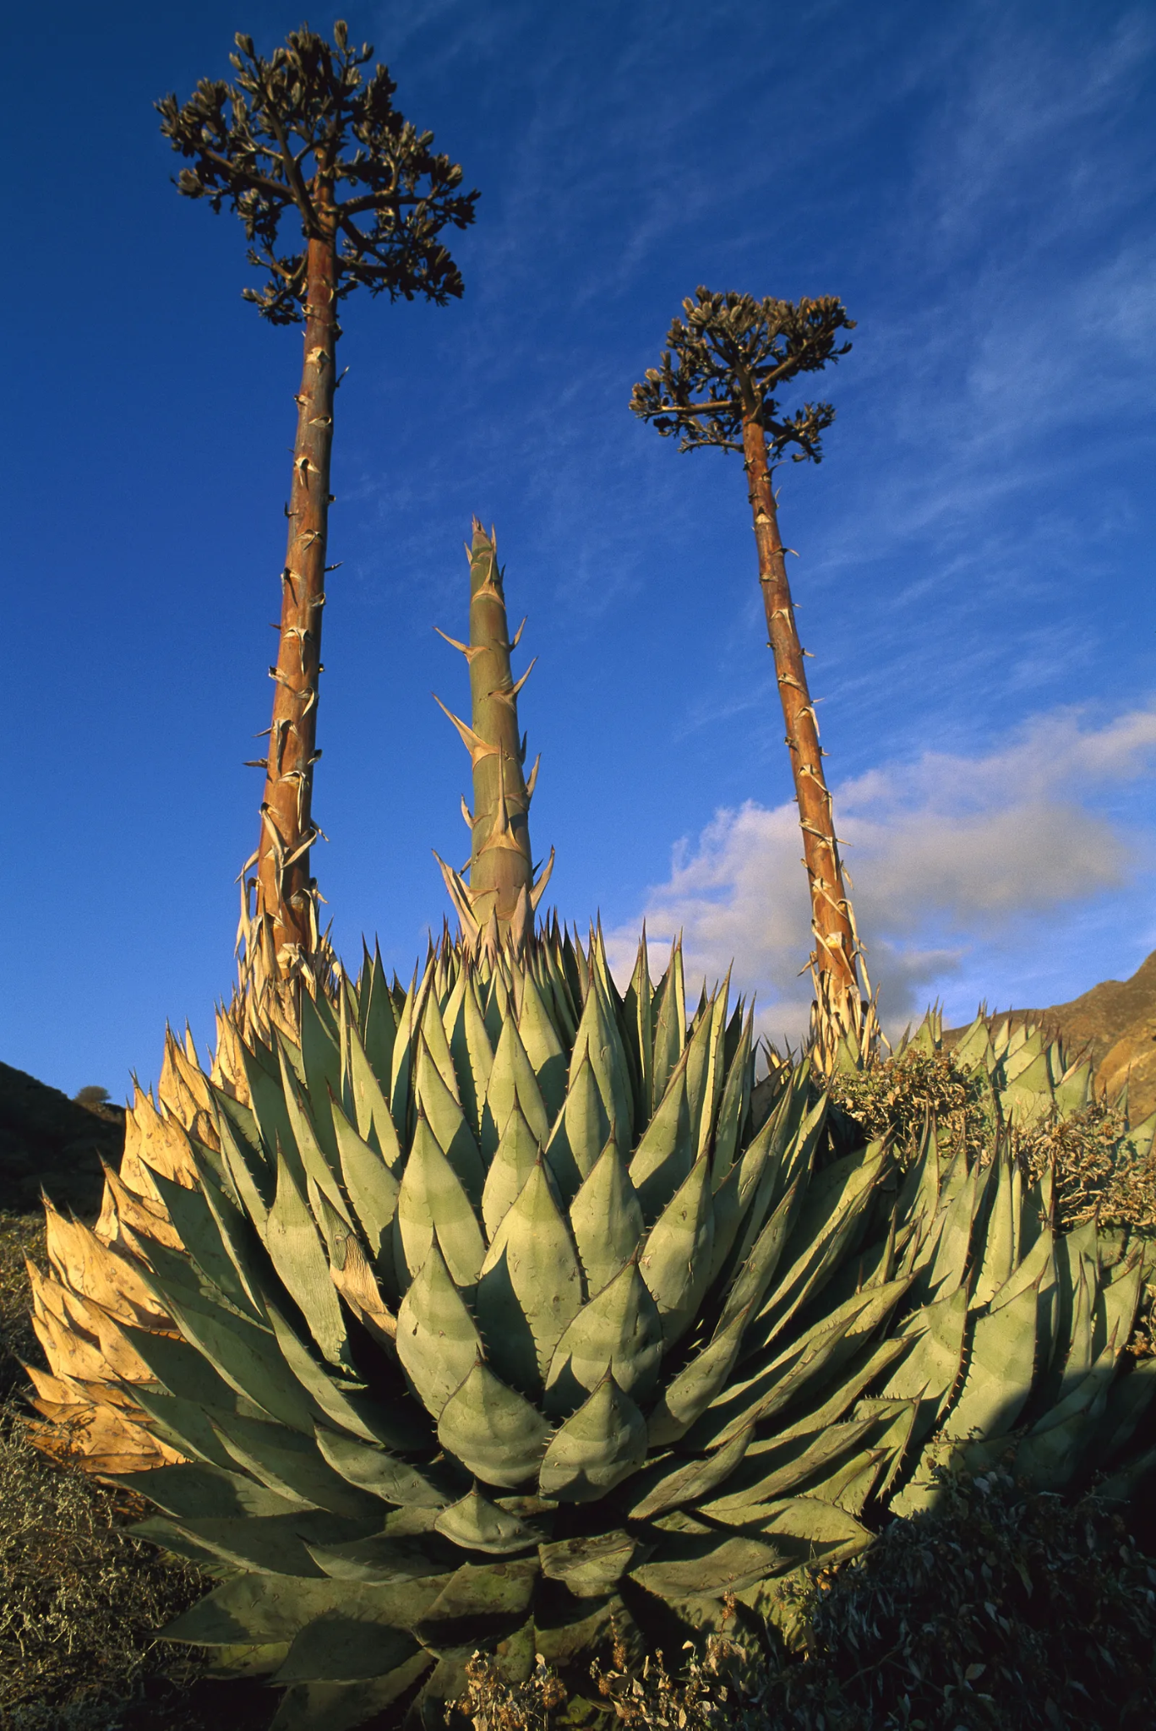
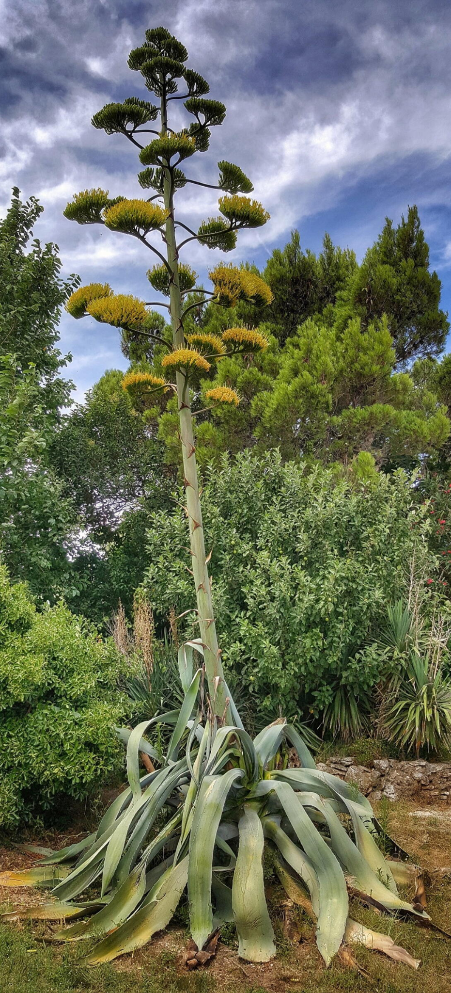
Agave
Planta
Agave tiene una capa cerosa para ahorrar agua. Su forma especial ayuda a absorber agua para sus raíces.

Slide 12
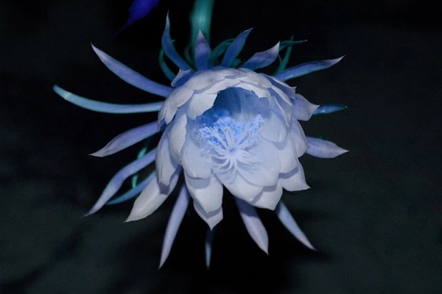
Night-Blooming Cereus
Plant
It opens its flowers at night when it's cooler. This helps keep its pollen safe from the hot sun.

